Slide 1
Sistemas ENTEROS
Lic. Prof Denise Pari

Slide 2
SIGNO MAGNITUD

Slide 3
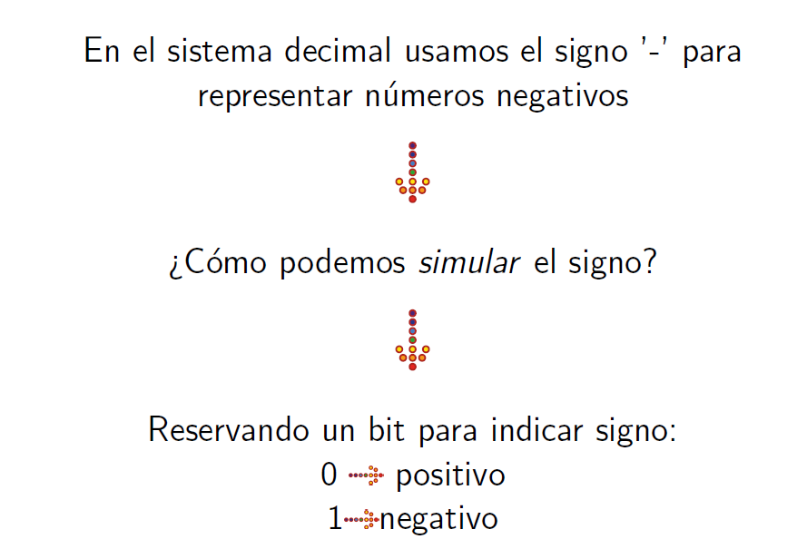

Slide 4
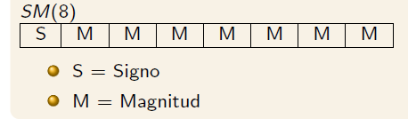

Slide 5
MECANISMOS: INTERPRETACIÓN Y REPRESENTACIÓN

Slide 6
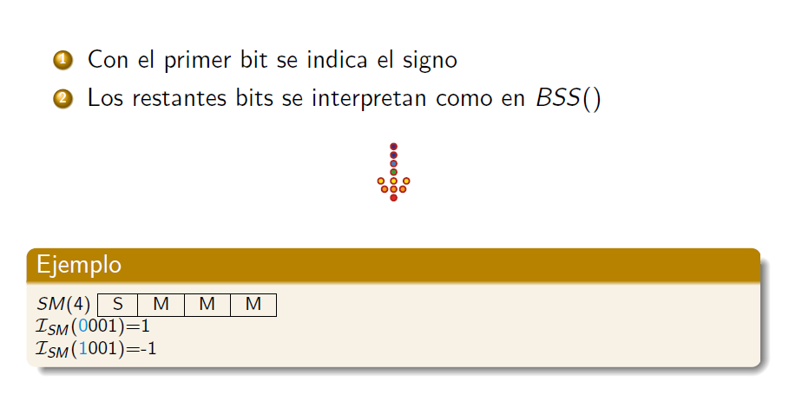

Slide 7
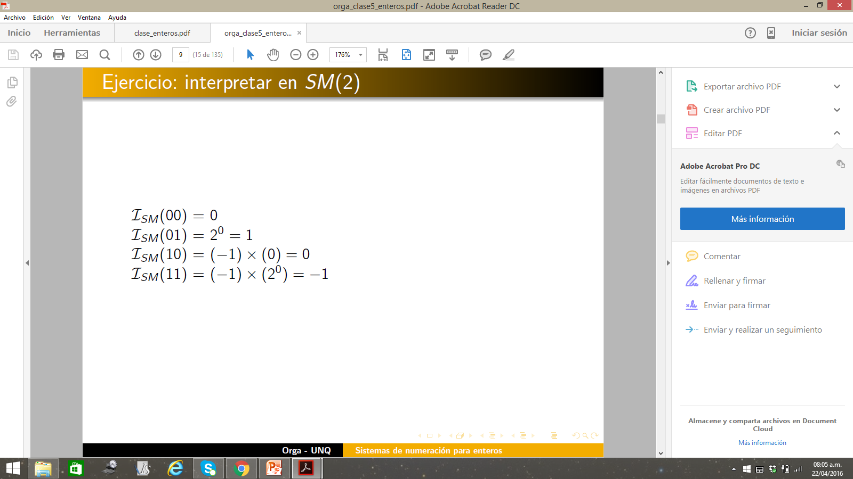
INTERPRETAMOS EN SM(2)

Slide 8
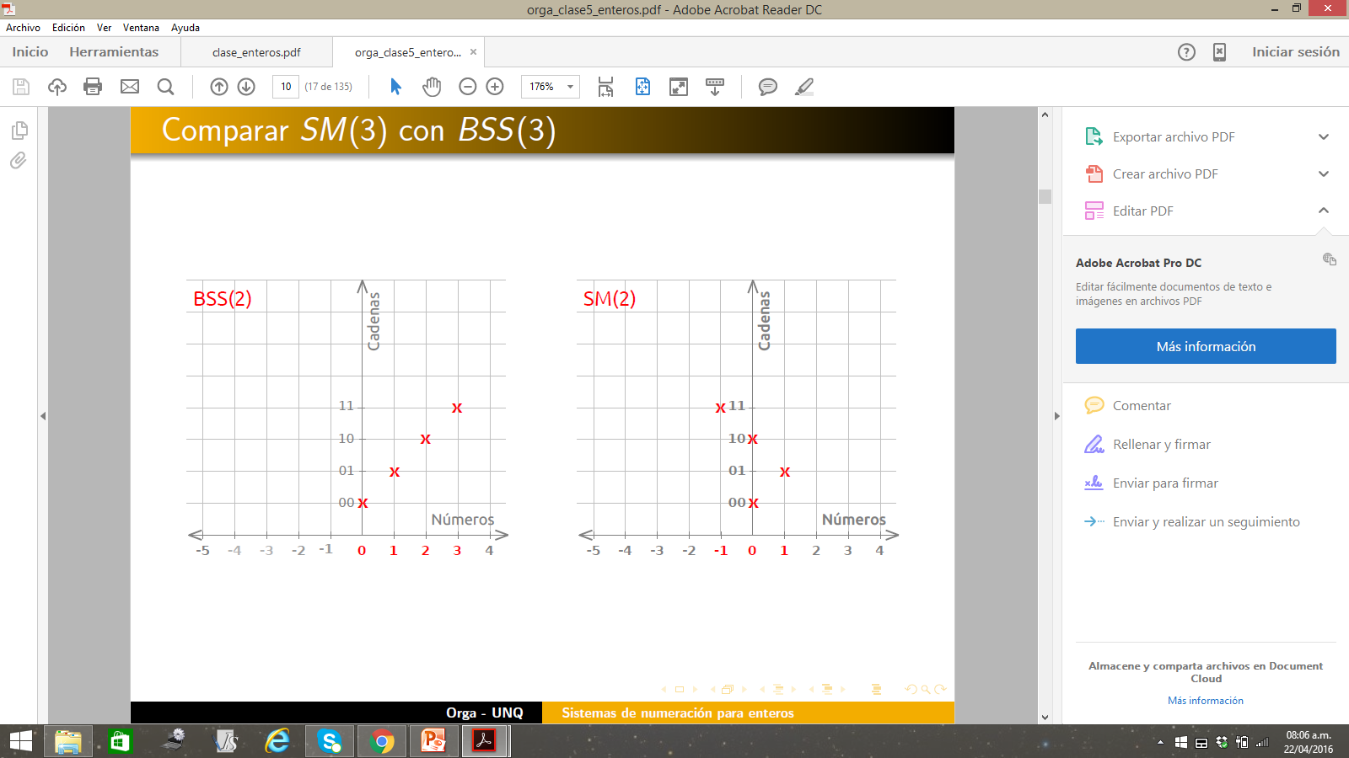
GRAFICAMOS EN BSS(2) Y SM(2)

Slide 9
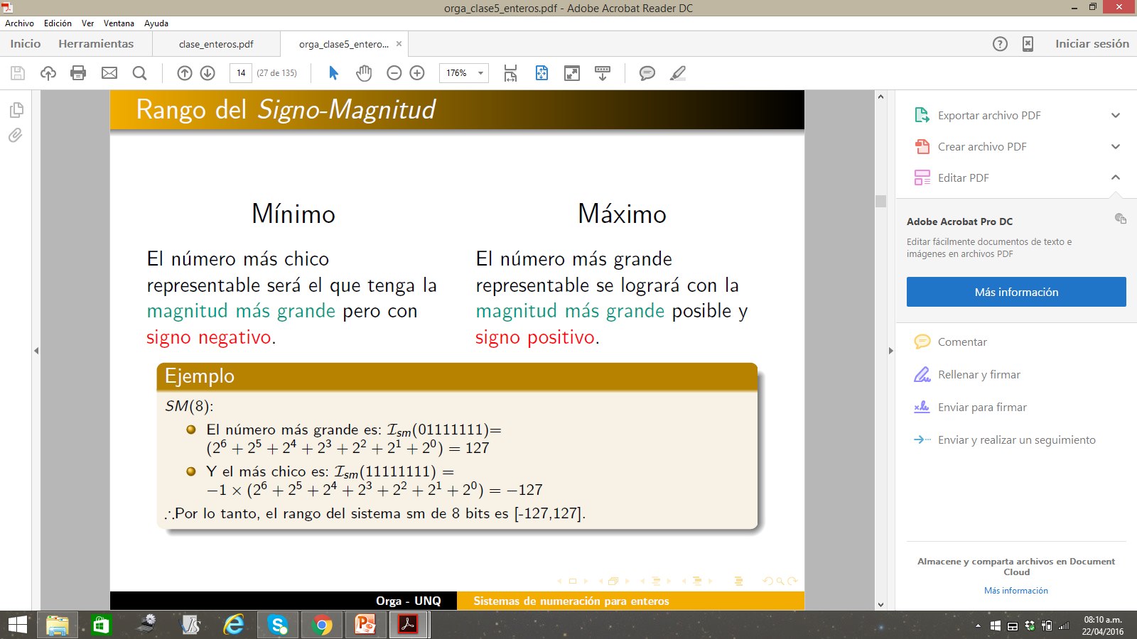
RANGO DEL SISTEMA

Slide 10
EJEMPLO
SM(4):
MÁXIMO: 0111
ISM(4) 0111= 7
MÍNIMO:1111
ISM(4) 1111= -7 [-7, 7]

Slide 11
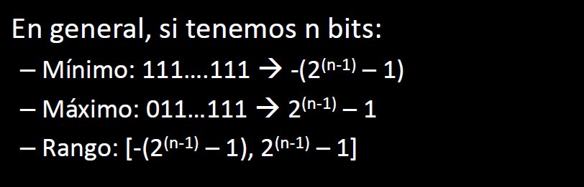

Slide 12
ENTONCES….
¿Cuántos números pueden representarse con 8 bits? ¿2⁸?
No!
2n – 1
POR QUÉ?
Doble representación del 0
El número 0 tiene dos representaciones: 10000000/00000000

Slide 13
REPRESENTACIÓN
Al representar un número X analizo:
Signo: Si x>0 entonces 0,
Si x<0 entonces 1
Magnitud: Se representa |x| en BSS(n-1): usando el método de las divisiones sucesivas

Slide 14
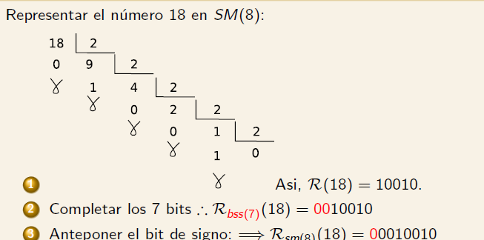
Ejemplo
Por lo tanto, R SM (-18)= 1 0010010

Slide 15
ARITMÉTICA SM

Slide 16
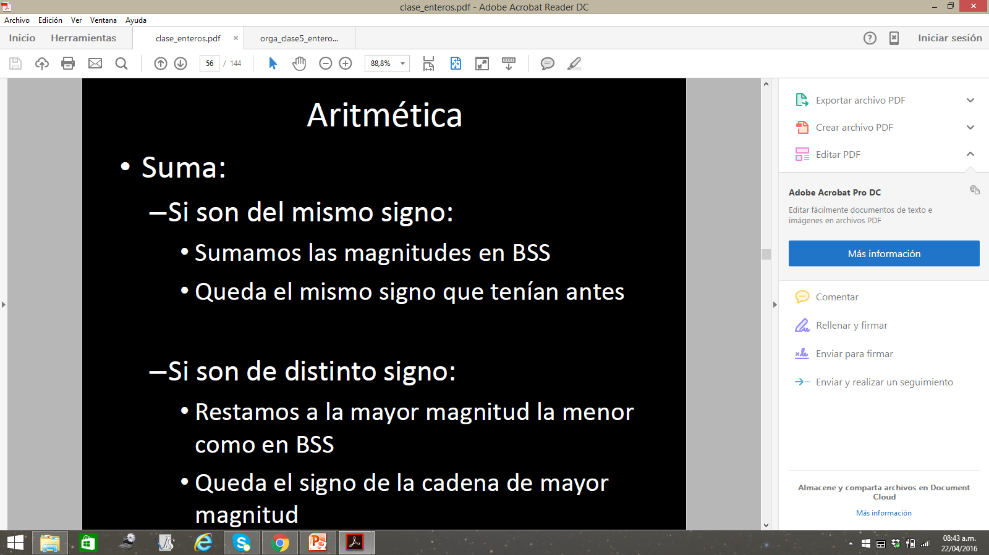
SUMA
7 + 8 = SM(5)= 00111 + 01000 + 0 0111 0 1000 ------- 0 1111
ISM(5) 01111= 15

Slide 17
7+(-8)= OJO! DIFERENTE SIGNO
Regla SM suma:
Mayor magnitud menos menor magnitud
-8 – (+7) =
11000 - 00111
- 1 1000 0 0111 ------- 1 0001
ISM(5) 10001= -1

Slide 18
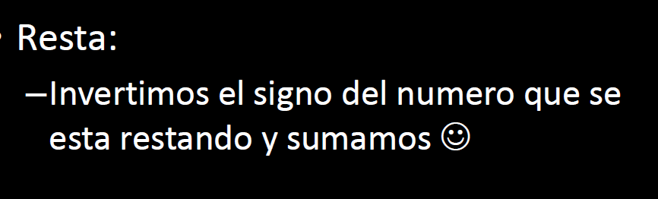

Slide 19
Algunos casos ejemplo:

Slide 20
-7- 8 = SM(5)= 10111 – (01000) Reglas SM RESTA: Sumo invirtiendo signo del que resta - 7+ (-8)= Regla SM SUMA: Suma operandos mismo signo opero directo + 1 0111 1 1000 ------- 1 1111 ISM(5) 11111= -15

Slide 21
7 - 8= SM(5)= 00111 – (01000)
Reglas SM resta: Sumo invirtiendo signo del que resta 7+(-8)= OJO! DIFERENTE SIGNO Regla SM suma:
Tomo mayor magnitud y resto a menor magnitud, signo del de mayor como resultado. - 1 1000 0 0111 ------- 1 0001 ISM(5) 10001= -1

Slide 22
-7 – (-8)= SM(5)= 10111 – (11000)
Reglas SM resta: Sumo invirtiendo signo del que resta -7+(+8) = OJO! DIFERENTE SIGNO
Regla SM suma:
Tomo mayor magnitud y resto a menor magnitud, signo del de mayor como resultado. - 0 1000 1 0111 ------- 0 0001 ISM(5) 00001= 1

Slide 23
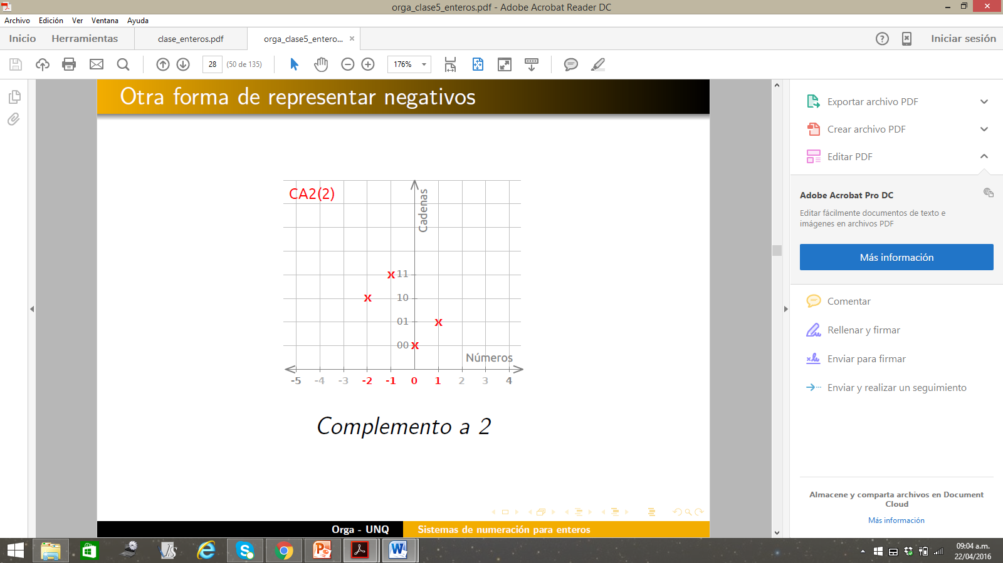
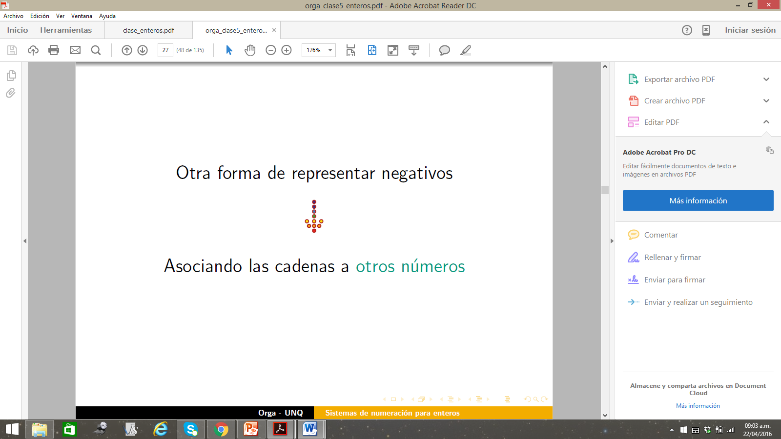
Complemento a 2

Slide 24
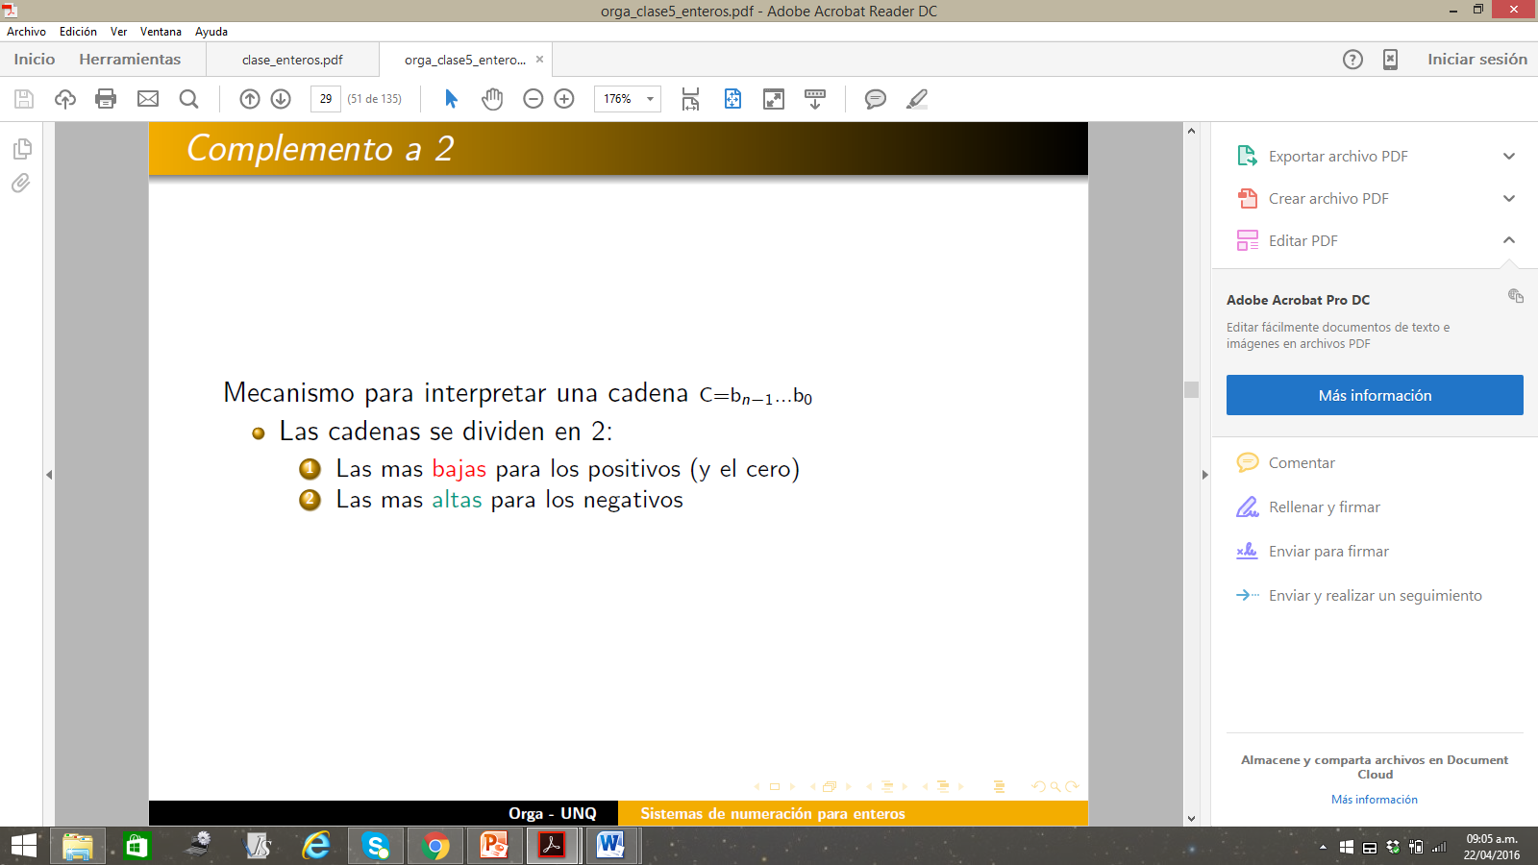


Slide 25
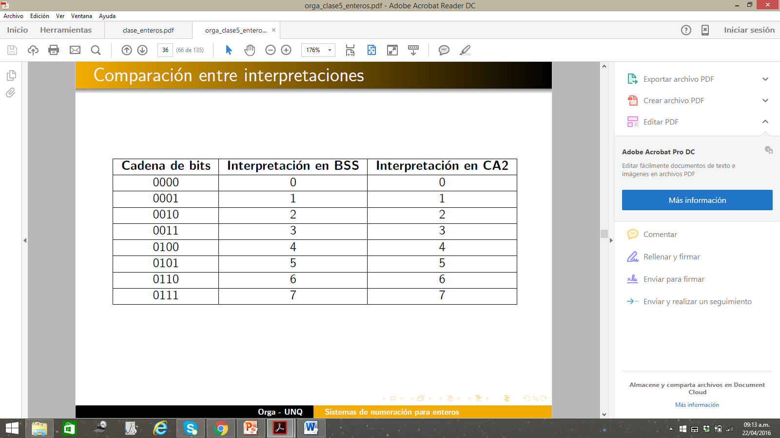


Slide 26
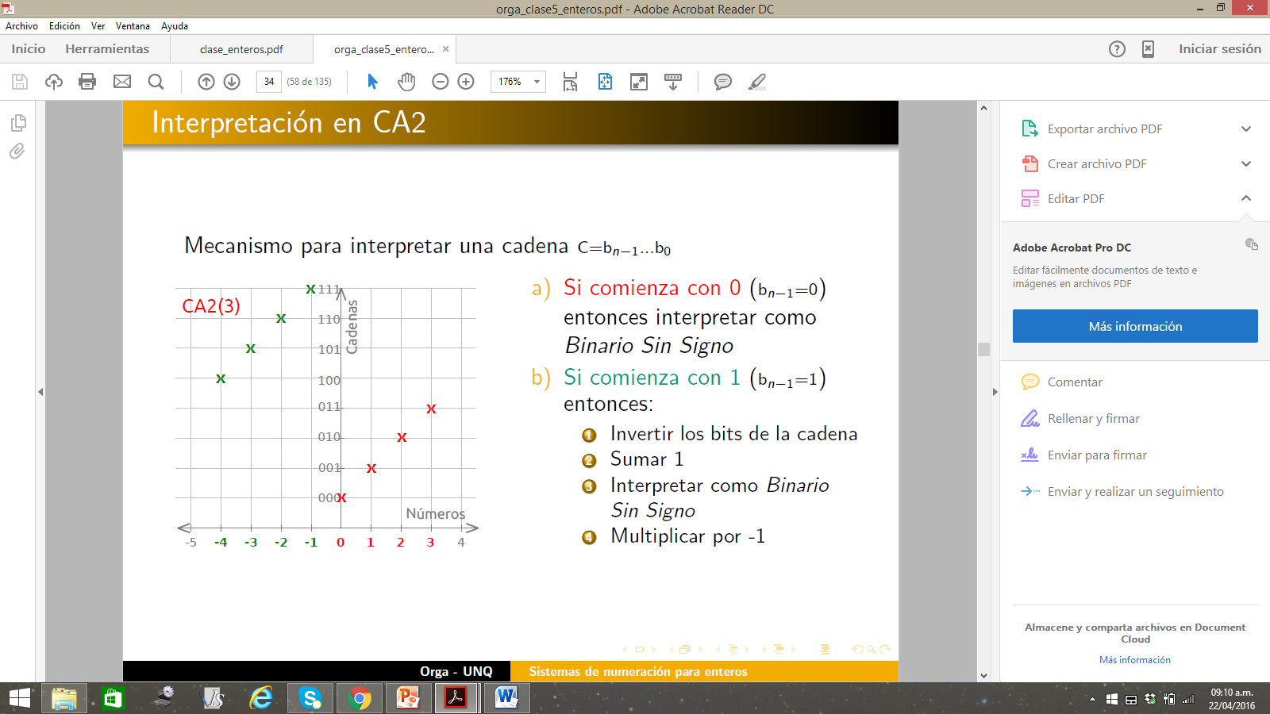
Mecanismo de interpretación

Slide 27
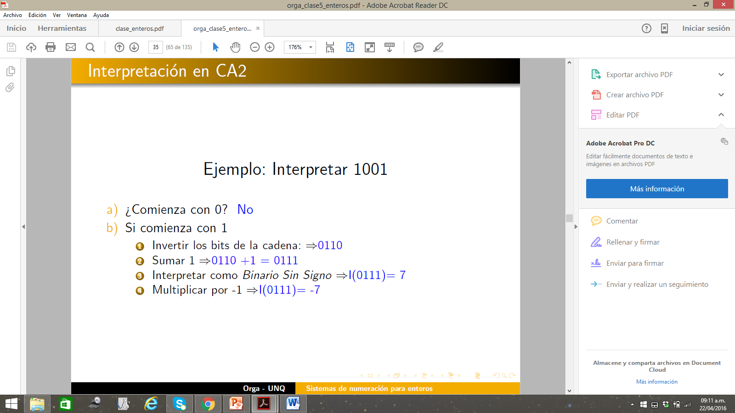

Slide 28

REPRESENTACIÓN

Slide 29
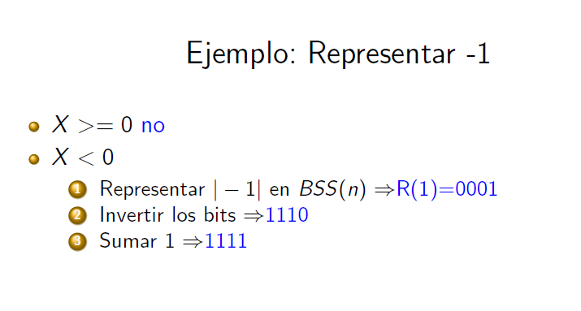
CA2 (4)

Slide 30
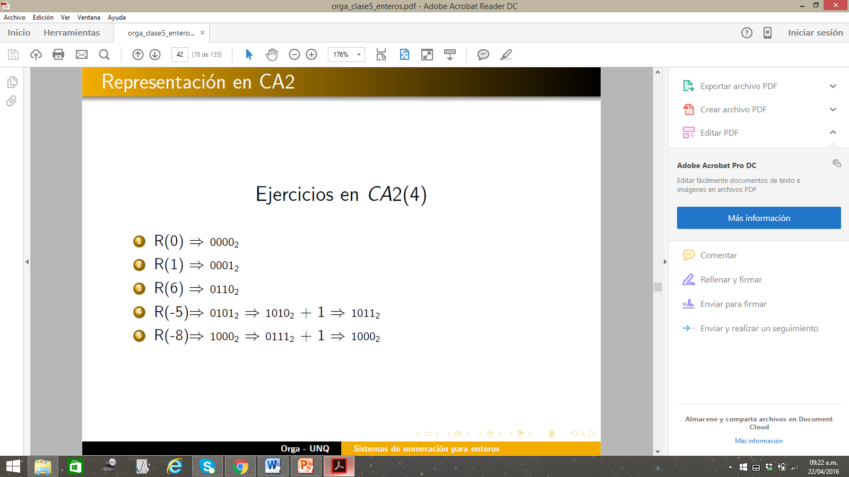

Slide 31
RANGO
El rango en este sistema es similar al de SM, salvo el conjunto
de los números negativos, ya que en este sistema se aprovecha
la cadena que se desperdicia en SM, es decir, que tenemos
un número más dentro de los negativos CA2(4):
Mínimo: La cadena que representa el valor más chico :1000
Entonces I CA2 (4)1000 =
(0111 + 1) = I BSS (4) 1000 = −8
Máximo:
La cadena que representa al valor más grande :0111
Entonces I CA2 (4) 0111=
I BSS (4) 0111 = 7
El Rango en CA2(4): [-8; 7]
-2^(4 – 1) , 2^(4 -1) - 1
DESDE EL -1 AL -8, DESDE EL 0 AL 7

Slide 32
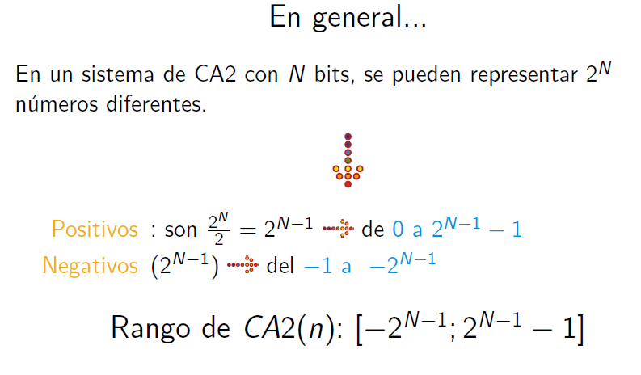

Slide 33
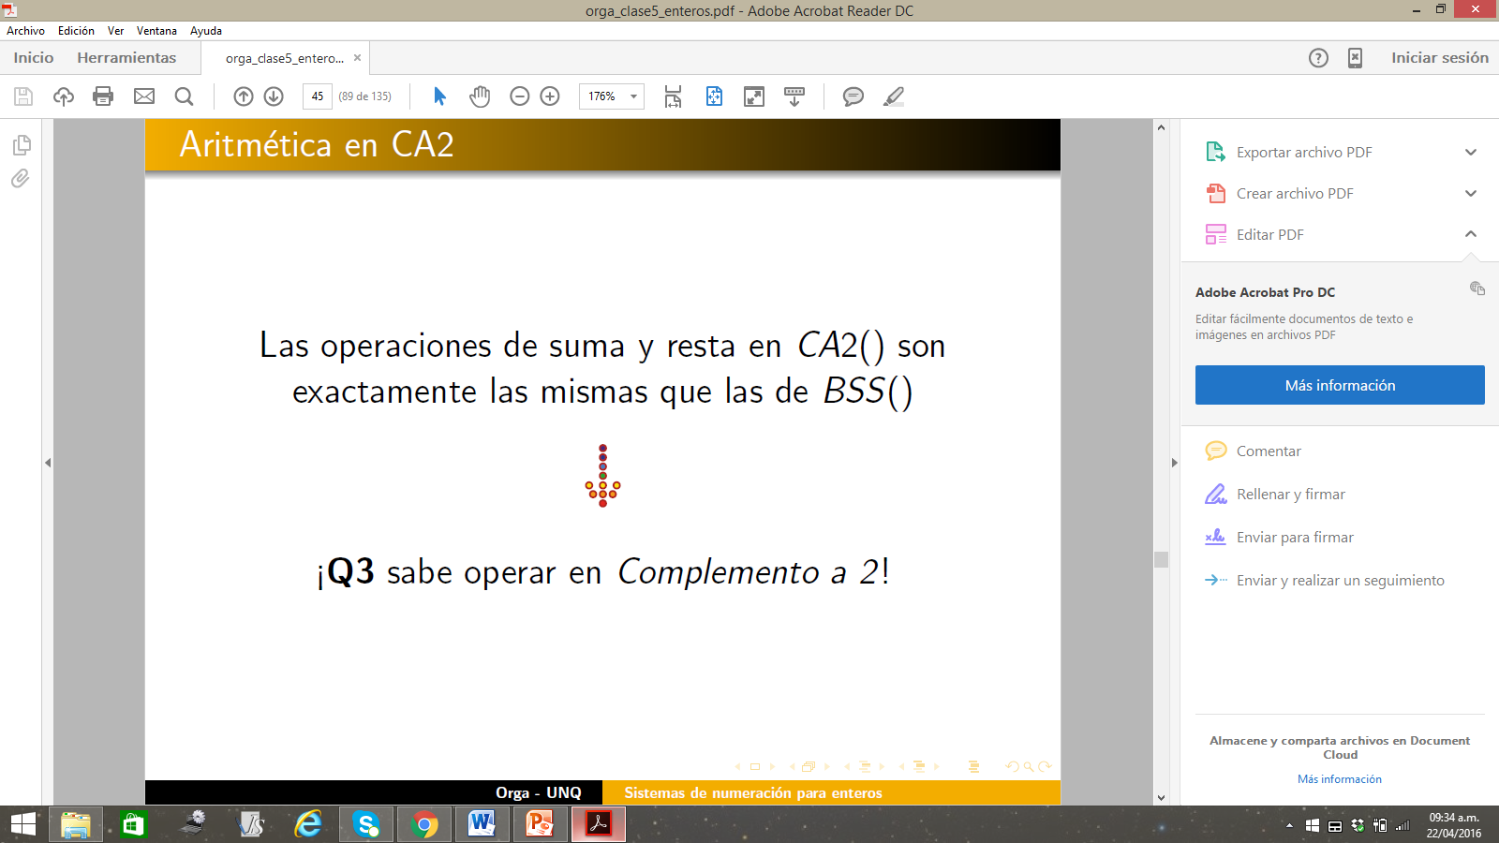
ARITMÉTICA EN CA2

Slide 34
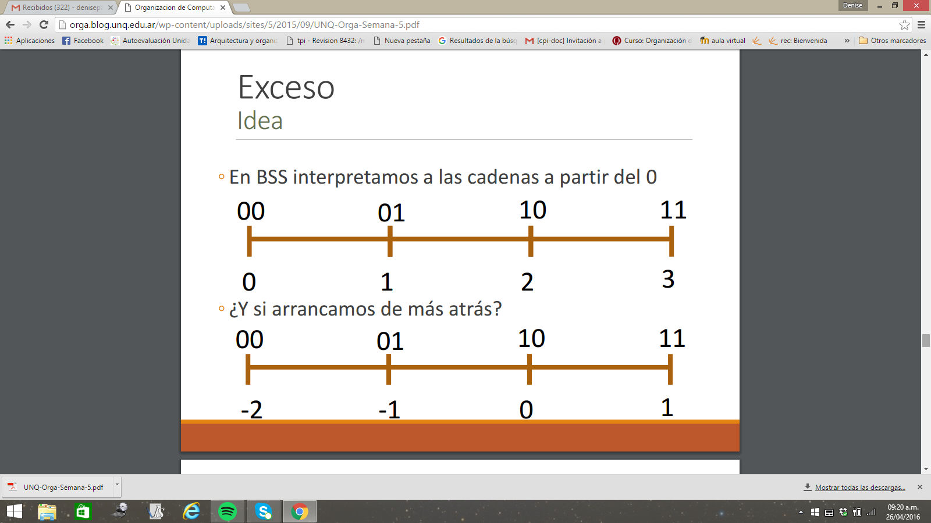
EXCESO
La idea que atraviesa el sistema exceso es la de desplazar las cadenas sobre la recta numérica, con respecto a un sistema de base que es el BSS(). Este desplazamiento lo llamamos exceso.

Slide 35
Elegimos un corrimiento D y al valor que le toca en BSS
le restamos ese exceso
◦ Decimos que la cadena esta excedida D unidades
Ejemplo:
◦ Ex(8,4)
SON 8 BITS TOTALES y DESPLAZAMIENTO=4 BITS

Slide 36
INTERPRETACIÓN
Interpretamos en BSS y, como la cadena estaba excedida, le restamos el exceso D
Ejemplo:
Suponer Ex(4,8)
◦ C = 1111
◦ X’ = I IBSS(4) (C) = Ibss(4) (1111) = 15
◦ X = X’ – D = 15 – 8 = 7

Slide 37
REPRESENTACIÓN
Al número que queremos representar le sumamos el
exceso D y lo representamos en BSS
◦ Ejemplo: Suponer Ex(3,4)
◦ X = 2
◦ X’ = X + D = 2 + 4 = 6
◦ Rbss(3)(X’) = Rbss(3)(6) = 110
◦ X = -2
◦ X’ = X + D = -2 + 4 = 2
◦ Rbss(3)(X’) = Rbss(3)(2) = 010

Slide 38
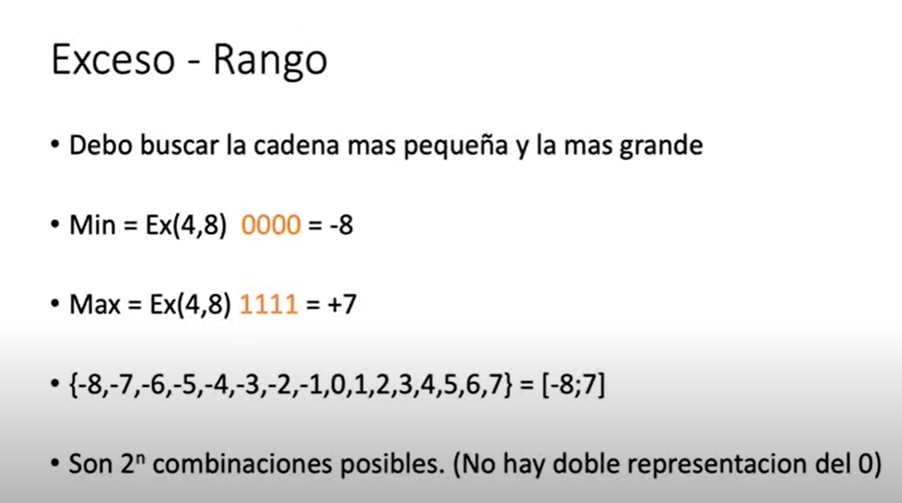
RANGO en exceso
El rango en este sistema se calcula interpretando la primera y la ultima cadena. Es importante notar que el exceso puede ser un número negativo.

